Slide 1
8.4 图形接口
用户虽然可以通过命令行方式和批命令方式来获得操作系统的服务，并控制自己的作业运行，但却要牢记各种命令的动词和参数，必须严格按规定的格式输入命令，而且不同操作系统所提供的命令语言的词法、语法、语义及表达形式是不一样的，这样既不方便又花费时间。于是，图形化用户接口GUI(Graphics User Interface)便应运而生。

Slide 2
8.4.1 图形化用户界面
图形化用户界面(GUI)是近年来最为流行的联机用户接口形式，并已制定了国际GUI 标准。
20 世纪90 年代推出的主流操作系统都提供了GUI。
1981年，Xerox公司在Star 8010工作站操作系统中，首次推出了图形用户接口。
1983年，Apple公司又在Apple Lisa机和Macintosh机上的操作系统中成功使用了GUI。
Microsoft公司的Windows，IBM公司的OS/2，UNIX和Linux使用的X-Window都使用了GUI。

Slide 3
8.4.1 图形化用户界面
在 Windows系统中，采用的是事件驱动控制方式，用户通过动作来产生事件以驱动程序工作。
事件实质就是发送给应用程序的一个消息，用户按键或点击鼠标等动作都会产生一个事件，通过中断系统引出事件驱动控制程序工作，对事件进行接收、分析、处理和清除。
用户可以通过鼠标(或键盘)点击操作选择所需要的菜单、图标或按钮，从而达到控制系统、运行某个程序、执行某个操作(命令)的目的。

Slide 4
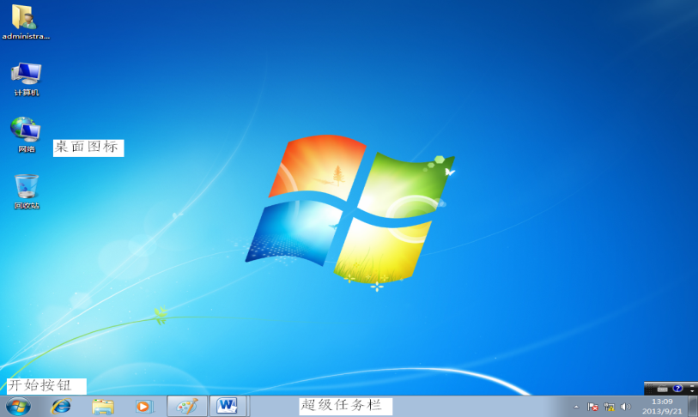
8.4.2 桌面、图标和超级任务栏
桌面与图标的初步概念
在运行Windows 7时，其操作都是在桌面进行的。所谓桌面，是指整个屏幕空间。该桌面是由多个任务共享的。

Slide 5
8.4.2 桌面、图标和超级任务栏
桌面上常见的图标
(1) “计算机”。双击此图标后，桌面上将出现“计算机”窗口，或者可以称之为“资源管理器”窗口，并在窗口中显现出用户计算机的所有资源。
(2) “回收站”。该图标用于暂存用户所删除的文件及文件夹，以便在需要时将之恢复。
(3) “administrator”。该图标用于供管理者用户存放自己建立的文件夹和文件。
(4) “网络”。如果用户的电脑已连接到局域网，那么用户便可通过该图标方便地使用局域网中其它计算机上可共享的资源，还可查看本机上的共享资源，以及对本机的网络进行管理和配置。

Slide 6
8.4.2 桌面、图标和超级任务栏
“开始”按钮和超级任务栏
在 Windows 7桌面的下方，一般都设置了“开始”按钮和超级任务栏，并作为系统的默认设置。只要Windows 7在运行，在屏幕下方即可见到它。
(1) “开始”按钮
(2) 超级任务栏
(3) 超级任务栏的隐藏方式
(4) 任务子栏

Slide 7
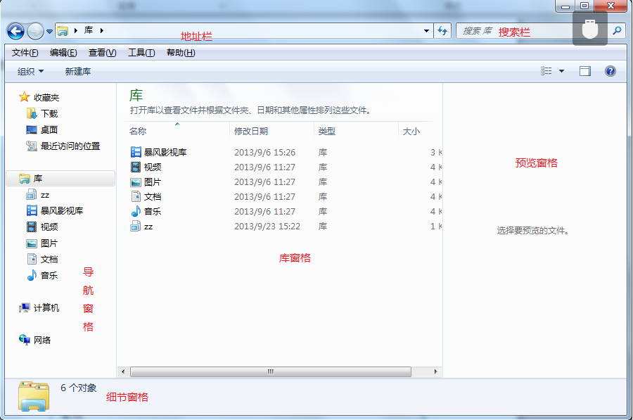
8.4.3 窗口
窗口的组成

Slide 8
8.4.3 窗口
窗口的性质
1) 窗口的状态
激活状态
非激活状态
打开状态
2) 窗口的改变
用户可用鼠标来改变窗口的大小及其在桌面上的位置。因此，既可用鼠标来拖拽窗口边框或窗口角，以改变窗口的大小，又可利用最大化和最小化按钮或控制菜单，来将窗口最大化或最小化。

Slide 9
8.4.4 对话框
对话框的用途
对话框是在桌面上带有标题条、输入框和按钮的一个临时窗口，也称为对话窗口。虽然对话框与窗口有些相似，但也有明显差别，主要表现为:
在所有对话框上都没有工具栏；
对话框的大小是固定不变的；
对话框也不能像窗口那样用鼠标拖拽其边框或窗口角来改变其大小和位置；
对话框是临时窗口，用完后便自动消失，或用取消命令将它消除。
对话框的主要用途是实现人—机对话。

Slide 10
8.4.4 对话框
对话框的组成
1) 标题栏
对话框的标题栏位于其顶部，其中，左边部分为对话框名称(如名称为“另存为”)，右边部分是帮助按钮和关闭按钮。
2) 输入框
输入框可分为两类: 一类是文本框；另一类是列表框。
3) 按钮
(1) 命令按钮
(2) 选择按钮
(3) 滑块式按钮
(4) 数字式增减按钮

